Slide 1
로스트아크 모드 컨텐츠 제안서
로그라이크 모드
보드게임 모드

Slide 2
개요 및 방향성
개인 성장 중심의 게임성을 유지 -> 플레이어의 성장 = 캐릭터의 성장 = 성취감
게임 내 리소스(3D 모델, 애니메이션)을 활용한 개발 기간 단축
검증된 게임성을 독창적인 방식으로 재해석 -> 차별화

Slide 3
참고 게임
탕탕 특공대 & 뱀파이어 서바이벌
던그리드 & 문 라이트

Slide 4
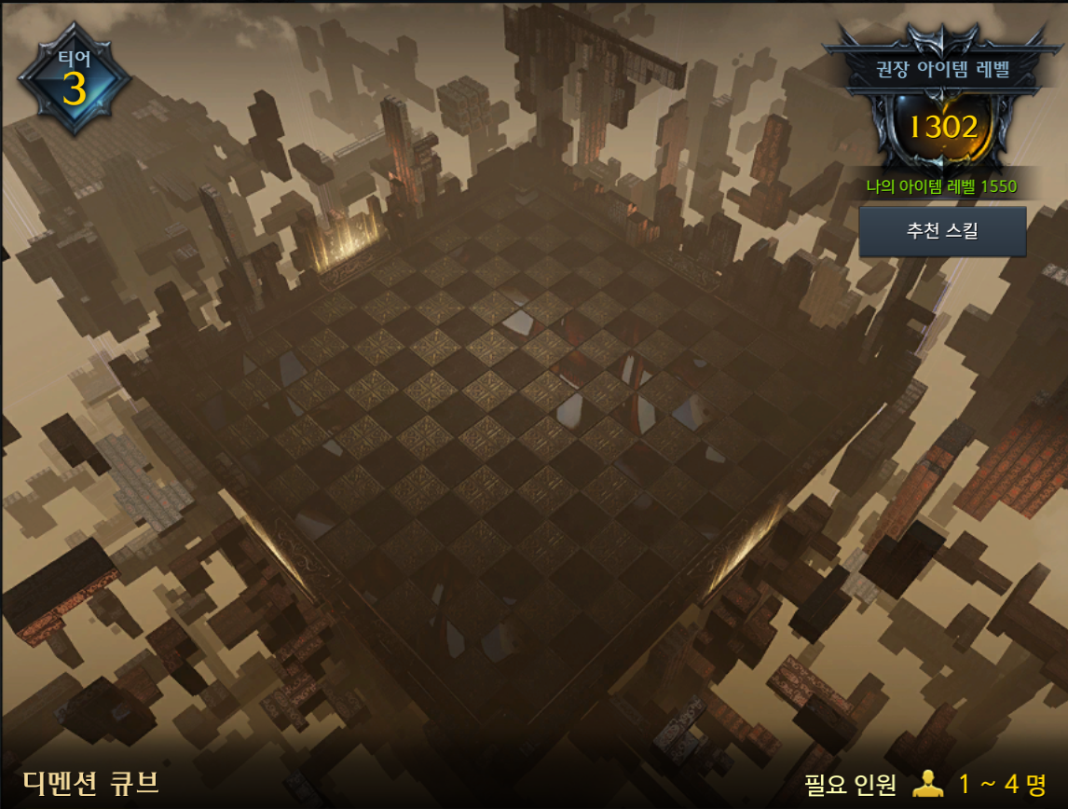
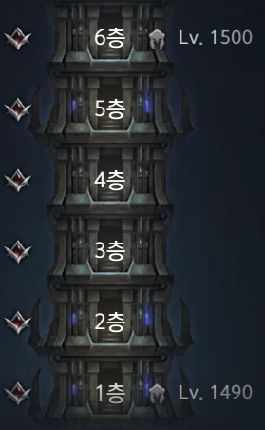
큐브 + 타워

